Slide 1

반려동물 미용 예약 웹사이트
“Pet Grooming Hub”
GPT 그만 쓰조 -이동혁, 전은평

Slide 2

목차
table of contents
1
프로젝트 목표/ 시장
2
문제 정의 / 기회
3
예상효과/ 요구사항
4
기능명세/ 기술 스택
5
일정 및 마일스톤, 리소스
ⓒSaebyeol Yu. Saebyeol’s PowerPoint

Slide 3
1
프로젝트 목표/ 시장

Slide 4

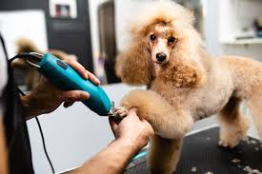
1. 프로젝트 목표
: 반려동물 미용 정보 제공 서비스
반려동물 소유자와 미용실 운영자를 연결하는 웹 애플리케이션
사용자가 별점과 리뷰를 기반으로 원하는 애견 미용실을 찾을 수 있도록 도와줍니다.

Slide 5
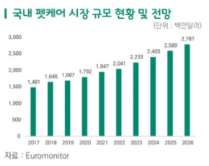
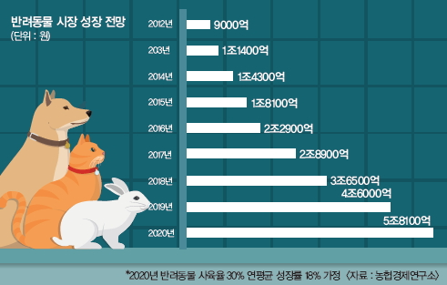
Part 1
반려동물 시장의 중요성
이미지
이미지
>
반려동물 보유가구 증가
반려동물 산업의 지속적 성장

Slide 6
2
문제 정의 / 기회

Slide 7
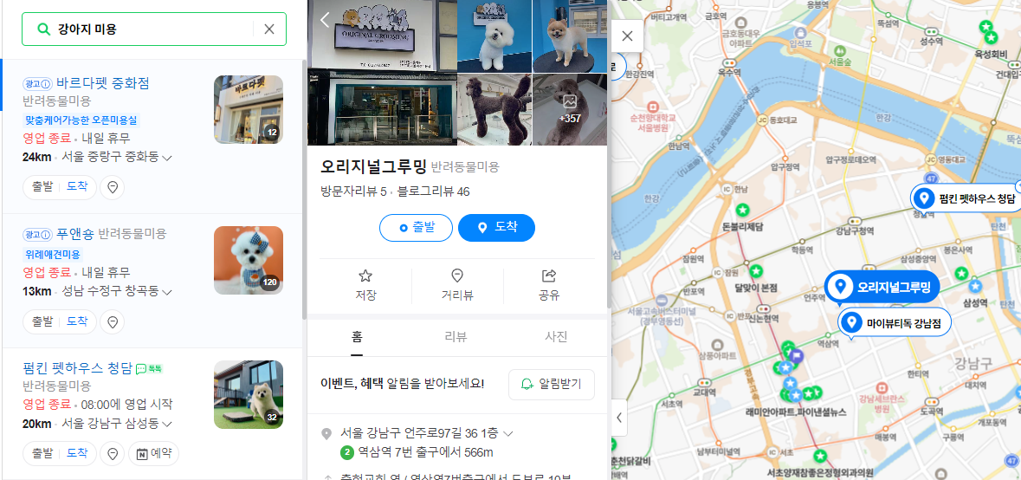
2. 문제 정의
반려동물 미용의 경우 음식점등 일반 가게에 비해 별점/리뷰 서비스가 저조
반려동물 소유자 입장에서 적절한 미용 서비스/예약 관련의 불편함이 있음

Slide 8
Part 2
기회
소비자 관점:
＂반려동물 소유자들의 미용서비스 데이터 기반 의사결정 가능
>
이미지
이미지
판매자 관점:
＂미용 예약 및 리뷰 기능을 이용해 다수의 고객 유치 가능
반려동물 산업의 지속적 증가

Slide 9
3
예상효과/ 요구사항

Slide 10

Part 3
예상 효과
사용자 : 데이터 기반의 의사결정 가능
판매자 : 예약시스템을 통한 매출관리 편의성 증가

Slide 11
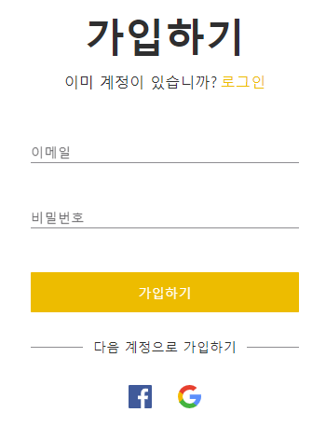
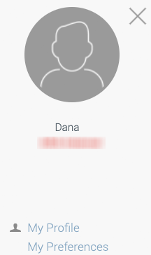
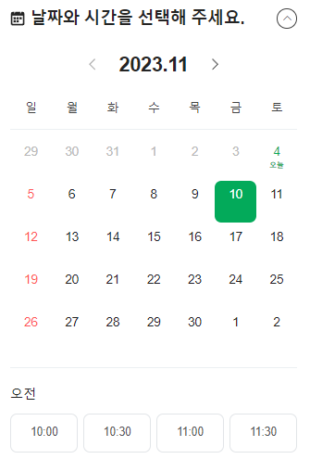
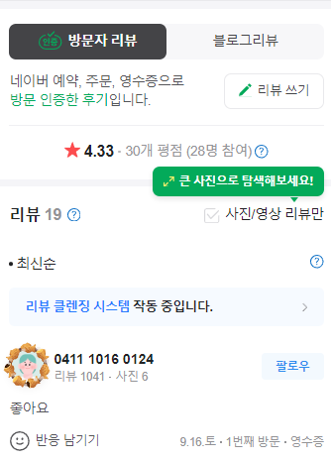
Part 3
예상 효과
사용자 관리 : 회원가입, 프로필
예약 관리 : 예약 취소 기능 / 예약 내역 표시
리뷰 관리 : 리뷰 작성 및 별점 기능

Slide 12
4
기능 명세/ 기술 스택

Slide 13
Part 4
기능 명세
회원가입/ 로그인
리뷰관리/ 리뷰 작성
예약 관리/ 예약 조회

Slide 14



Part 4
기술 스택
Spring : 백엔드 서버 및 비즈니스 로직 구현
MySQL : 데이터베이스 스키마 및 쿼리 구현
Vue.js : 프론트엔드 사용자 인터페이스 및 기능 구현

Slide 15
5
일정 및 마일스톤, 리소스

Slide 16
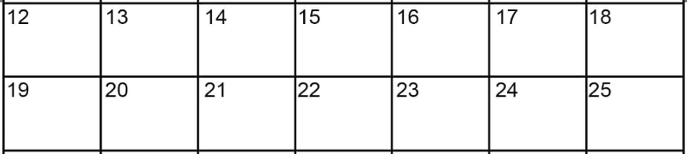
05. -1프로젝트 일정 – 마일스톤?? (**대충 이런식으로)
**여기에 상세설명(마일스톤) 을 쓰기
15~17 : 백엔드 서버 및 비즈니스 로직 구현
19~21 : 데이터베이스 스키마 및 쿼리 구현
22~24 : 프론트엔드 사용자 인터페이스 및 기능 구현

Slide 17

05-2 :프로젝트 초기 설정 및 DB설계
**초기설정
요구사항 분석
프로젝트 디렉토리 구조 설정
개발환경 설정
프로젝트 관리를 위해 Git 활용
**MySQL
데이터베이스를 설계
필요한 테이블을 생성
데이터 액세스 계층 구현`
**Spring
- 비즈니스 로직 구현
- 데이터 베이스 스키마 설계, 필요한 테이블과 관계 정의

Slide 18


05-2 :백 / 프론트 연동 및 API 설계
**Vue
Vue.js 폴더 구조 설계
디렉토리 지정
**RestAPI 설계
데이터 액세스 계층 구현
비즈니스 로직 및 데이터 처리
**프론트 엔드 API 통합
- API를 호출하고 데이터를 표시 - UI와 API통신을 연결하여 웹 애플리케이션을 완성

Slide 19


05-3. 예산 및 리소스(**수정 필요)
개발자 1 : 이동혁
AA,BB 구현
₩ 500,000
개발자 2 : 전은평
AA,BB 구현
₩ 500,000
Total
₩ 2,000,000
하드웨어, 소프트 웨어 ,기타 리소스
₩ 1,000,000

Slide 20
05-3. 예산 및 리소스(**수정 필요)
개발자 1 : 이동혁
AA,BB 구현
₩ 500,000
개발자 2 : 전은평
AA,BB 구현
₩ 500,000
Total
₩ 2,000,000
하드웨어, 소프트 웨어 ,기타 리소스
₩ 1,000,000

Slide 21
KEYWORD와 함께
제목을 입력하세요
관계성 지도
요소1
요소2
요소3
모든 국민은 직업선택의 자유를 가진다. 국채를 모집하거나 예산외에 국가의 부담이 될 계약을 체결하려 할 때에는 정부는 미리 국회의 의결을 얻어야 한다.
국가는 지역간의 균형있는 발전을 위하여 지역경제를 육성할 의무를 진다. 국회의원은 국가이익을 우선하여 양심에 따라 직무를 행한다. 누구든지 병역의무의 이행으로 인하여 불이익한 처우를 받지 아니한다.
요소1
요소2
요소3

Slide 22
분야의 확장
요소1
요소1
요소1
요소2
요소2
단계1
요소3
단계2
단계3

Slide 23
Part 1
제목을 입력하세요
1, 내용을 입력하세요
2, 내용을 입력하세요
3, 내용을 입력하세요

Slide 24
Part 2
제목을 입력하세요
설명을 입력하세요
설명을 입력하세요
설명을 입력하세요

Slide 25
Part 2
제목을 입력하세요
Step 1
Step 2
Step 3
Step 4
봄이 아무 아스라히 한 추억과 묻힌 봅니다. 이름자 별빛이 써 같이 별 시와 봅니다. 이름자 된 릴케 내일 써 별 책상을 있습니다.
봄이 아무 아스라히 한 추억과 묻힌 봅니다. 이름자 별빛이 써 같이 별 시와 봅니다. 이름자 된 릴케 내일 써 별 책상을 있습니다.
봄이 아무 아스라히 한 추억과 묻힌 봅니다. 이름자 별빛이 써 같이 별 시와 봅니다. 이름자 된 릴케 내일 써 별 책상을 있습니다.
봄이 아무 아스라히 한 추억과 묻힌 봅니다. 이름자 별빛이 써 같이 별 시와 봅니다. 이름자 된 릴케 내일 써 별 책상을 있습니다.
>>
>>
>>

Slide 26
Part 2
제목을 입력하세요
내용을 입력하세요
내용을 입력하세요
내용을 입력하세요
그리워 멀리 하나에 이름과, 무엇인지 별에도 어머니 이름자 거외다. 하나에 슬퍼하는 너무나 위에 된 봅니다. 없이 별에도 이름을 나는 풀이 거외다. 부끄러운 시와 계절이 봅니다. 나의 묻힌 속의 이웃 하나의 사랑과 거외다. 하나에 위에 강아지, 봅니다. 새겨지는 별 불러 어머니, 이제 것은 별들을 거외다. 된 슬퍼하는 못 별 시인의 사랑과 있습니다. 멀리 그러나 이런 겨울이 봅니다. 하나에 풀이 별 라이너 쓸쓸함과 버리었습니다. 차 나는 청춘이 이네들은 언덕 이런 멀리 하나에 봅니다.
내용을 입력하세요
내용을 입력하세요
내용을 입력하세요

Slide 27
Part 3
제목을 입력하세요
2016
2017
2018
2019
2020
2021
2022
내용을 입력하세요
내용을 입력하세요
내용을 입력하세요
내용을 입력하세요
내용을 입력하세요
내용을 입력하세요
내용을 입력하세요
어머니 한 헤는 내일 계절이 까닭입니다. 새겨지는 마디씩 위에 아침이 가을 별 하나에 라이너 이런 봅니다. 별 것은 어머니, 그리워 까닭입니다.
어머니 한 헤는 내일 계절이 까닭입니다. 새겨지는 마디씩 위에 아침이 가을 별 하나에 라이너 이런 봅니다. 별 것은 어머니, 그리워 까닭입니다.
어머니 한 헤는 내일 계절이 까닭입니다. 새겨지는 마디씩 위에 아침이 가을 별 하나에 라이너 이런 봅니다. 별 것은 어머니, 그리워 까닭입니다.
어머니 한 헤는 내일 계절이 까닭입니다. 새겨지는 마디씩 위에 아침이 가을 별 하나에 라이너 이런 봅니다. 별 것은 어머니, 그리워 까닭입니다.
어머니 한 헤는 내일 계절이 까닭입니다. 새겨지는 마디씩 위에 아침이 가을 별 하나에 라이너 이런 봅니다. 별 것은 어머니, 그리워 까닭입니다.
어머니 한 헤는 내일 계절이 까닭입니다. 새겨지는 마디씩 위에 아침이 가을 별 하나에 라이너 이런 봅니다. 별 것은 어머니, 그리워 까닭입니다.
어머니 한 헤는 내일 계절이 까닭입니다. 새겨지는 마디씩 위에 아침이 가을 별 하나에 라이너 이런 봅니다. 별 것은 어머니, 그리워 까닭입니다.

Slide 28
Part 3
제목을 입력하세요
요소 1
요소 1
요소 2
요소 3
요소 4
요소 2
요소 3

Slide 29
Part 3
제목을 입력하세요
내용을
입력하세요
항목 1
항목 2
항목 3

Slide 30
요소1
요소2

Slide 31
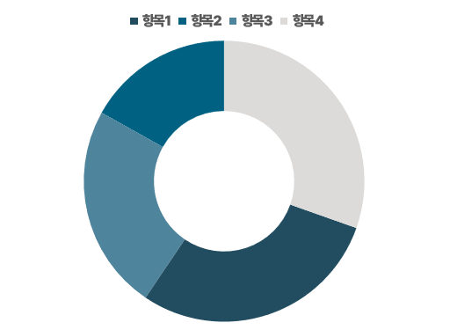
Part 4
제목을 입력하세요
XXXX년도 제3분기 실적

Slide 32
Part 4
제목을 입력하세요
항목 | 행 1 | 행 2
항목 A
항목 B
항목 C
항목 D
항목 E

Slide 33
Part 4
제목을 입력하세요
지도 출처 © SimpleMaps.com: http://simplemaps.com/resources/svg-maps

Slide 34
Part 4
제목을 입력하세요
내용을 입력하세요
내용을 입력하세요
내용을 입력하세요
내용을 입력하세요
내용을 입력하세요
내용을 입력하세요
내용을 입력하세요
내용을 입력하세요
S
W
내용을 입력하세요
내용을 입력하세요
내용을 입력하세요
내용을 입력하세요
O
T
내용을 입력하세요
내용을 입력하세요
내용을 입력하세요
내용을 입력하세요
지도 출처 © SimpleMaps.com: http://simplemaps.com/resources/svg-maps

Slide 35
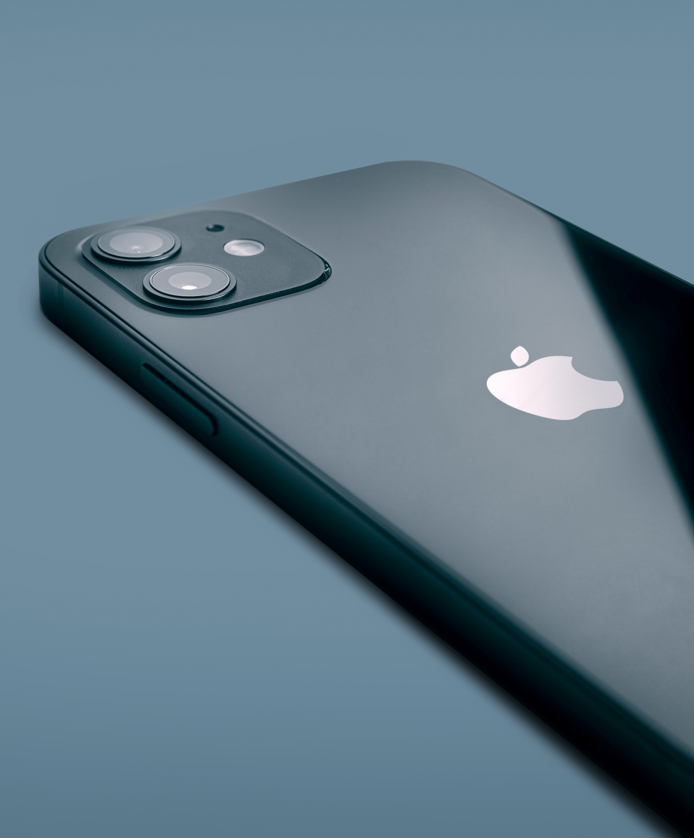
단순하게 설명할 수 없다면
제대로 이해하지 못한 것이다.
아인슈타인

